Slide 1
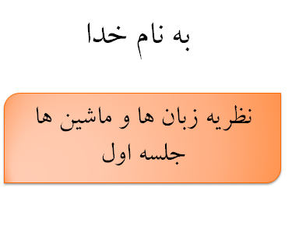

Slide 2
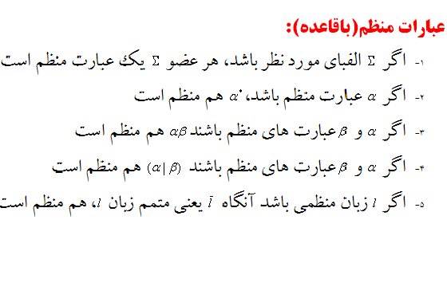

Slide 3
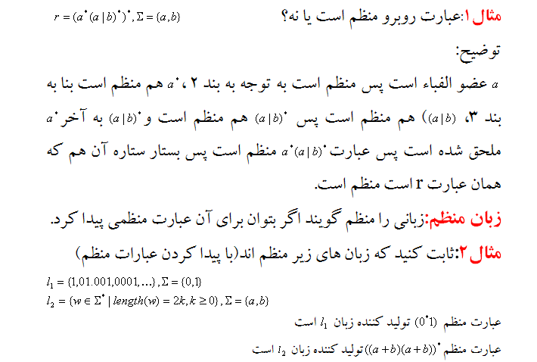

Slide 4
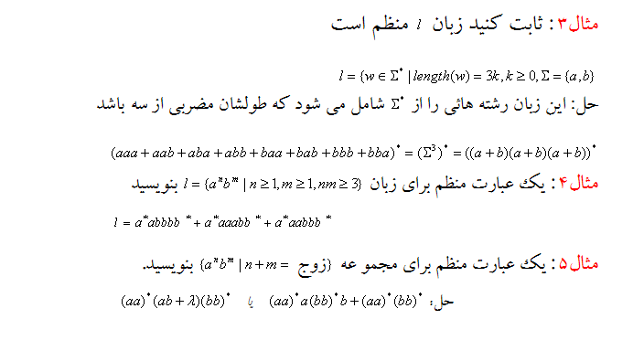

Slide 5
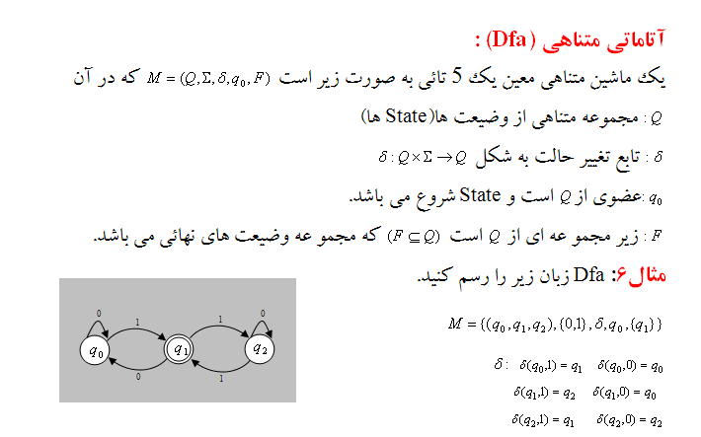

Slide 6
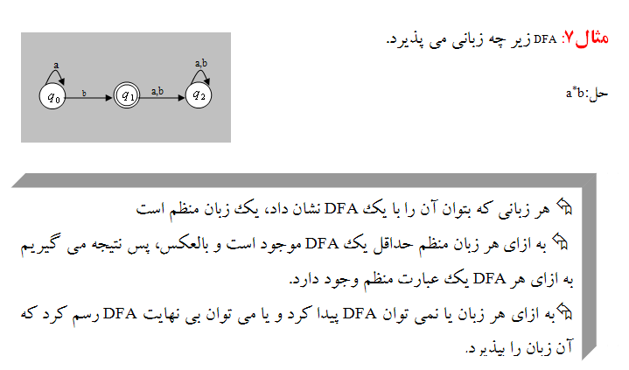

Slide 7
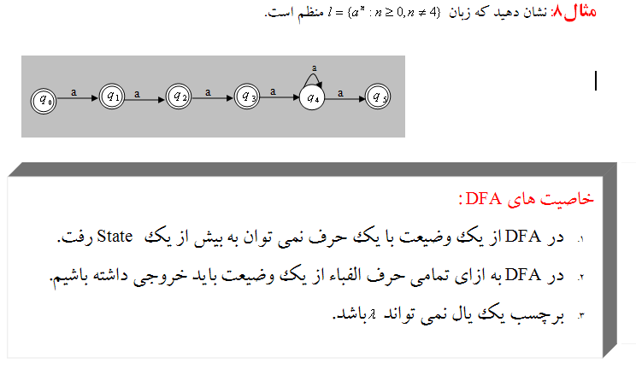

Slide 8
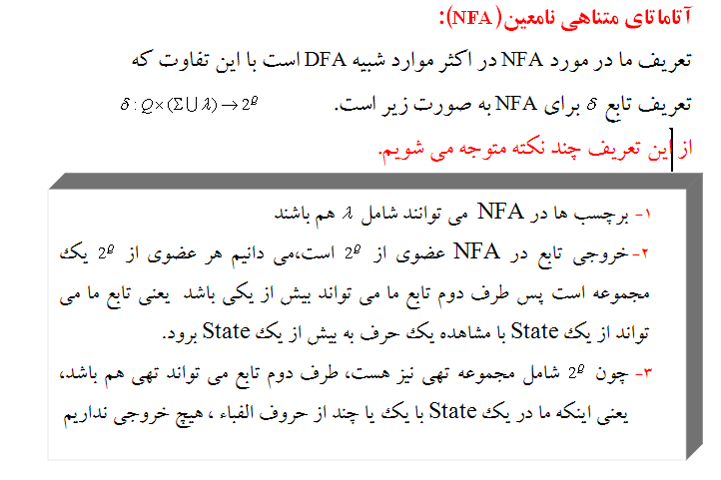

Slide 9
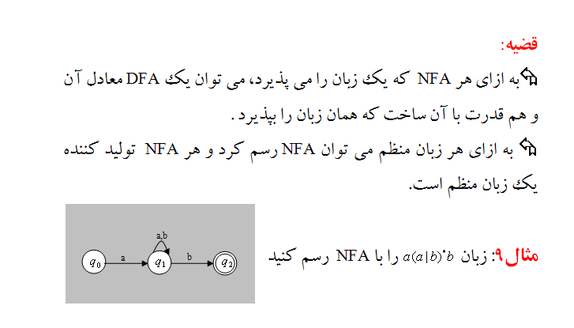

Slide 10
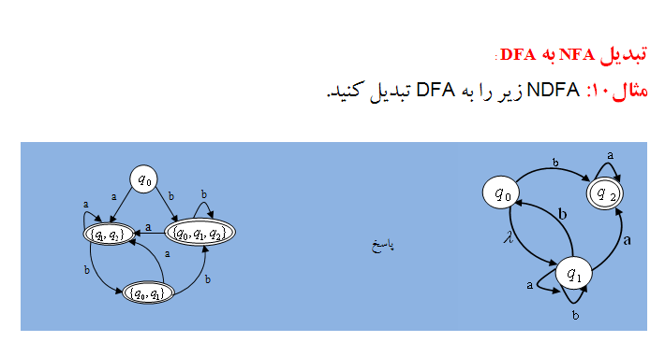

Slide 11
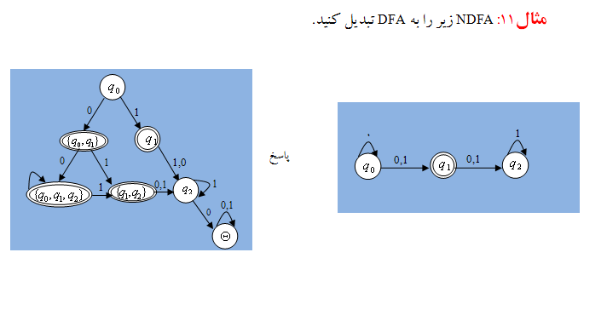

Slide 12
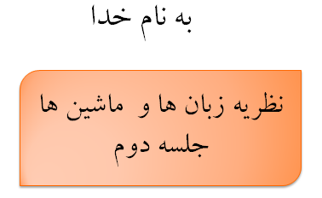

Slide 13
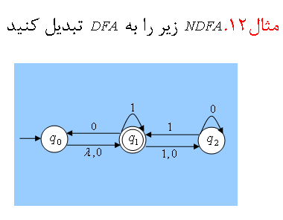



0
1
0
1
1
0

Slide 14
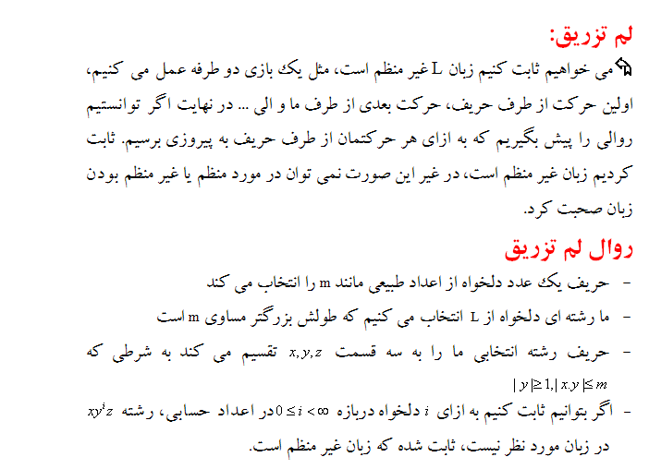

Slide 15
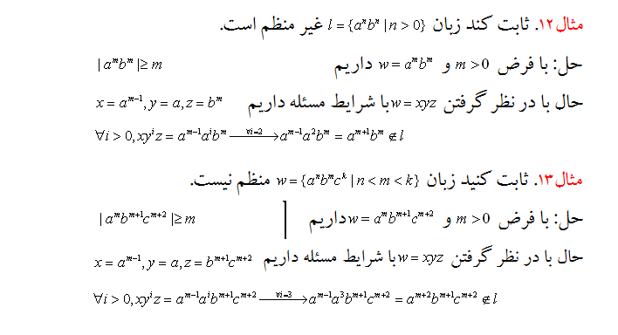
مثال13.
مثال14.

Slide 16
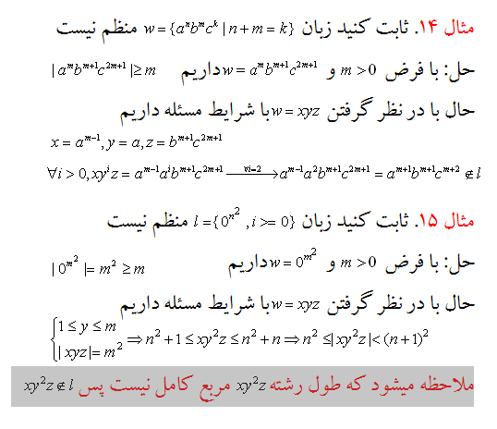
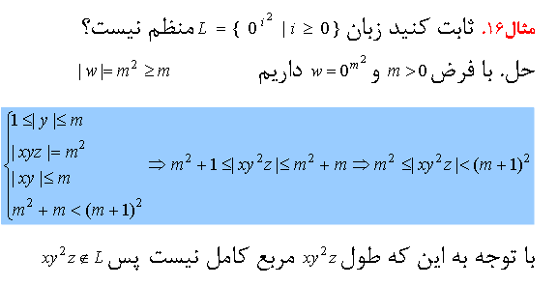
مثال15.

Slide 17
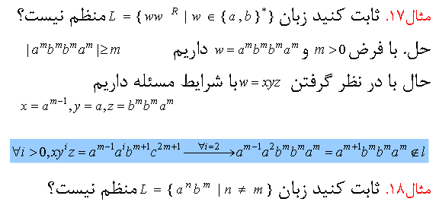
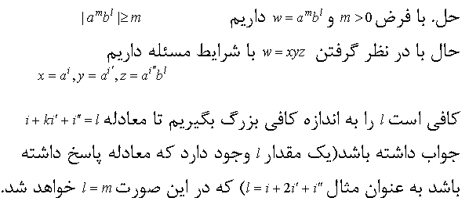

Slide 18
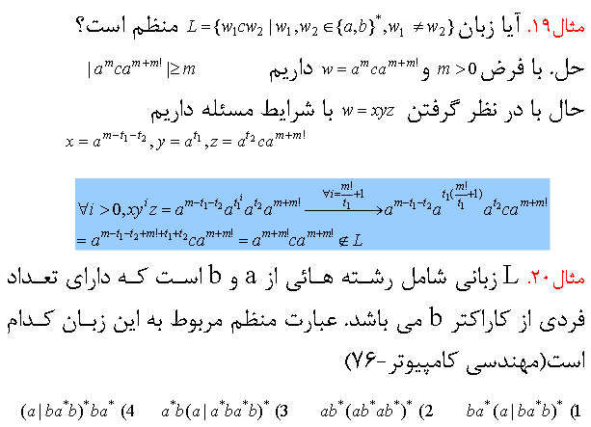


Slide 19
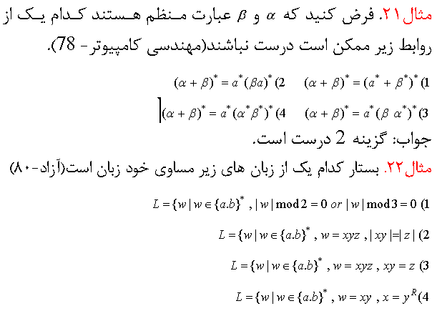

78

Slide 20

به نام خدا
نظريه زبان ها و ماشين ها
جلسه سوم

Slide 21
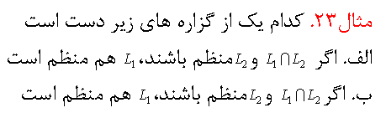

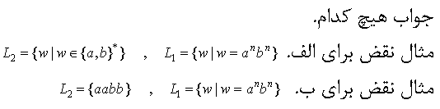

Slide 22
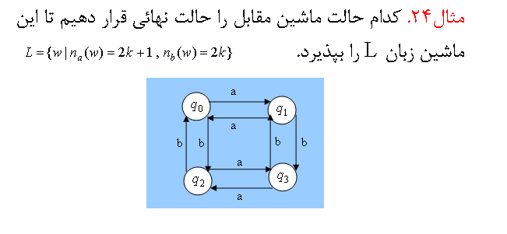


Slide 23
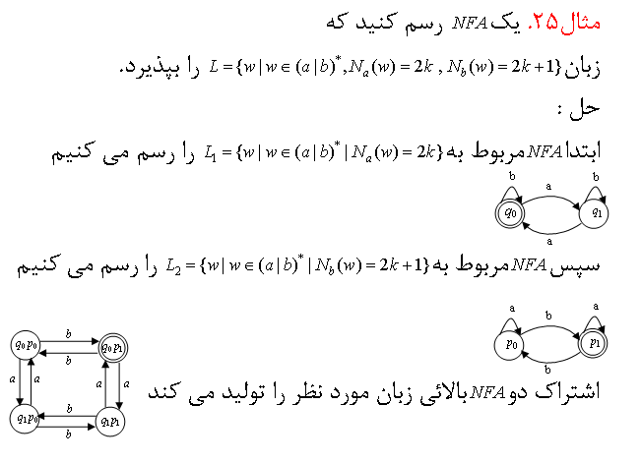

Slide 24
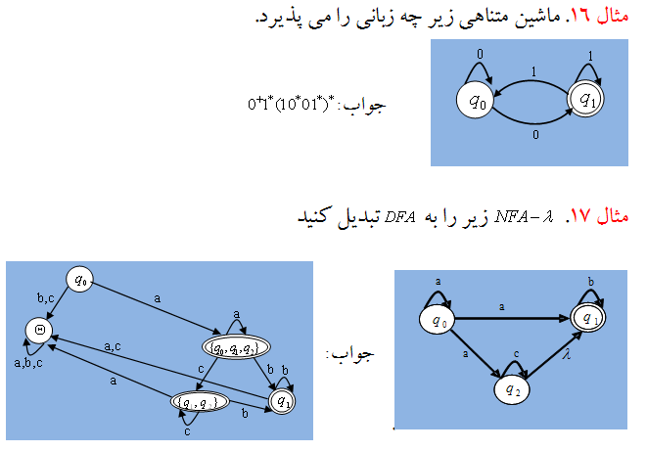
مثال26.
مثال27.

Slide 25
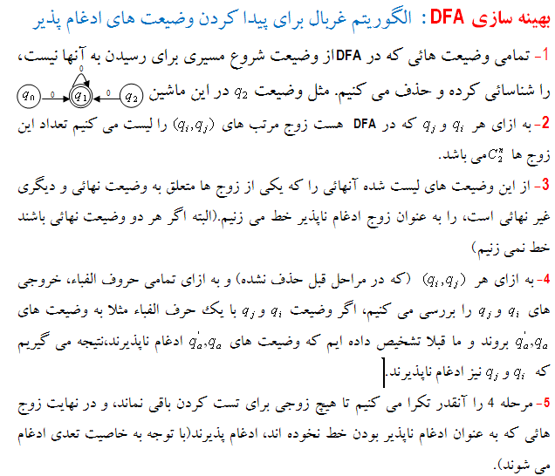

Slide 26
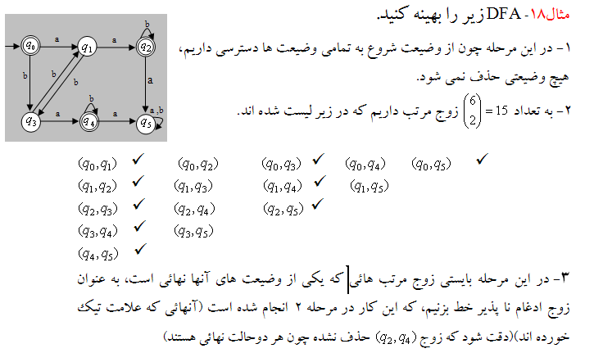
مثال28.

Slide 27
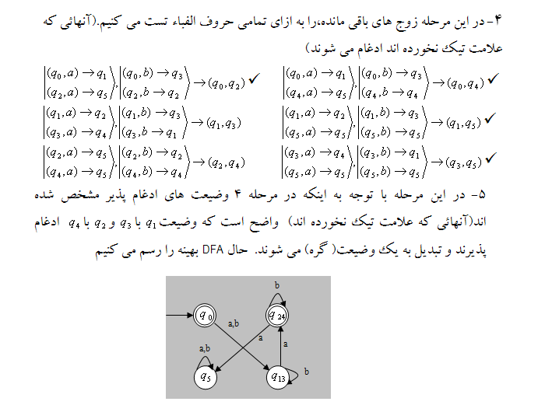

Slide 28
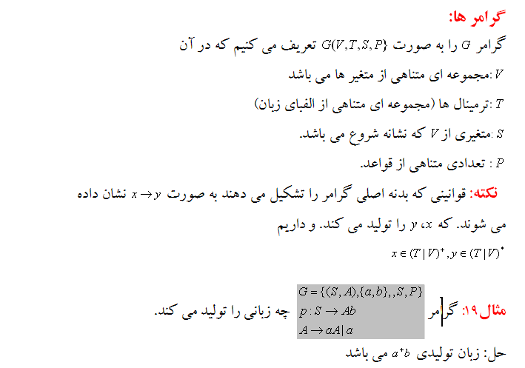
مثال29. گرامر

Slide 29
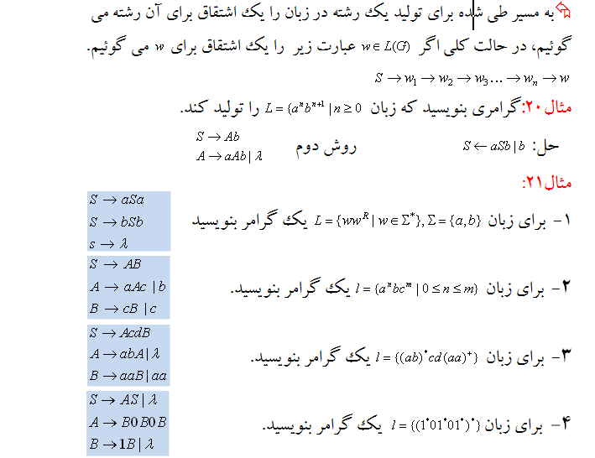
مثال30.
مثال31.

Slide 30
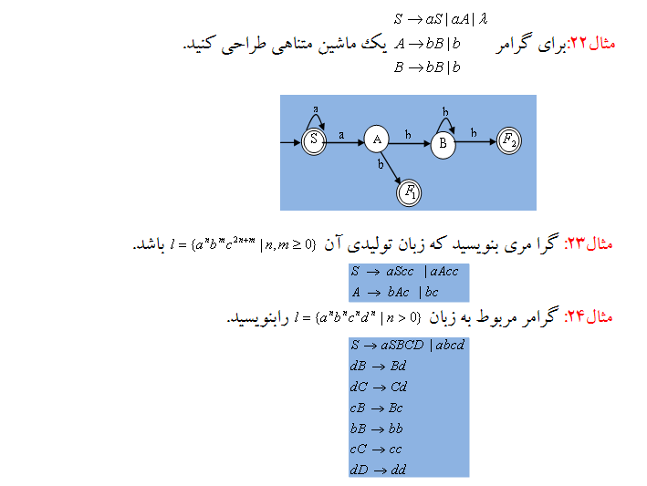
مثال32.
مثال33.
مثال34.

Slide 31
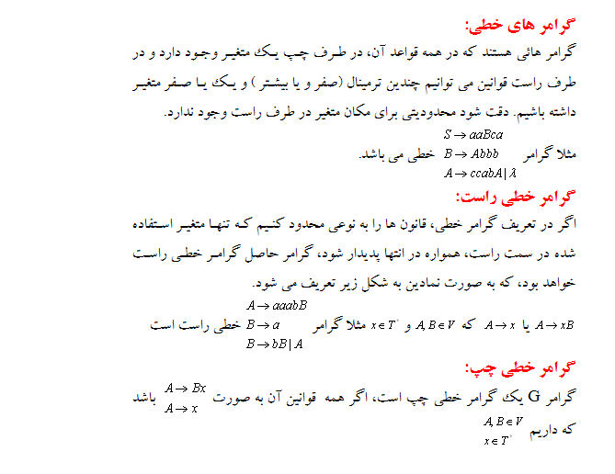

Slide 32
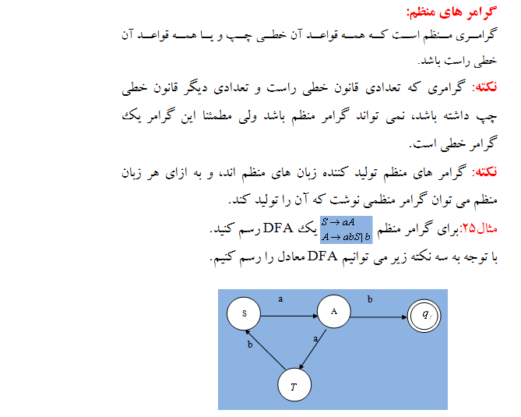
مثال35.

Slide 33
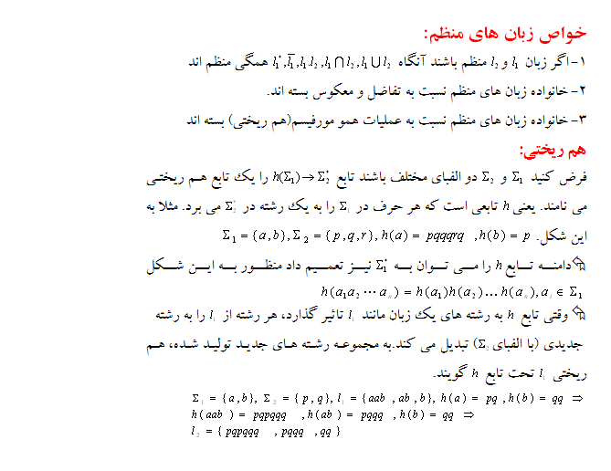

Slide 34
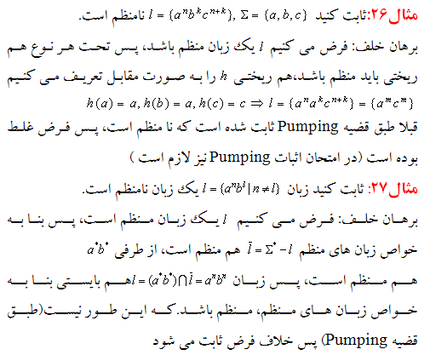
مثال36.
مثال37.

Slide 35
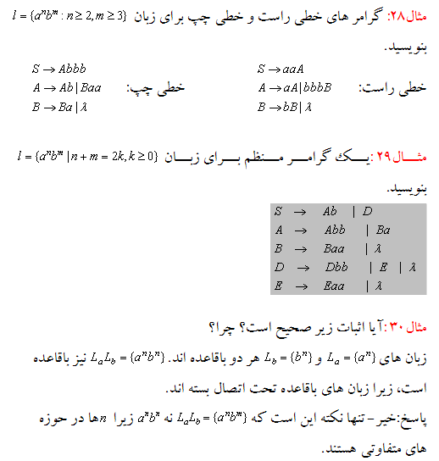
مثال38.
مثال33.
مثال39.
مثال40.

Slide 36
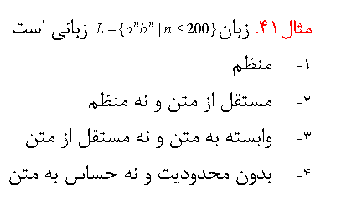


Slide 37
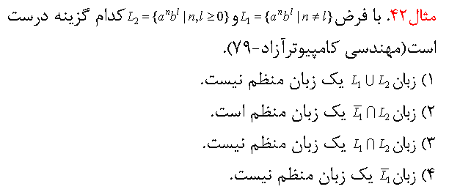
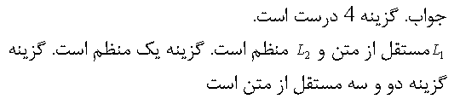

Slide 38
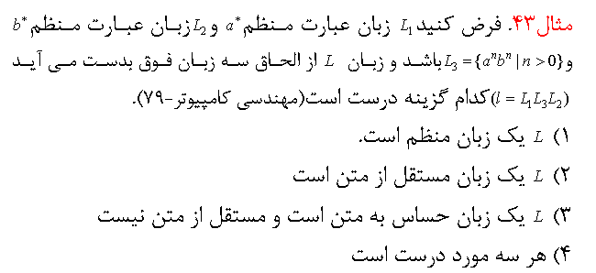
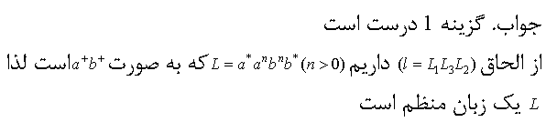

Slide 39
به نام خدا
نظريه زبان ها و ماشين ها
جلسه چهارم

Slide 40




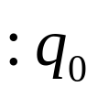







آتاماتاي پشته اي نامعين(NPDA) :
به فرم نمايش مي دهند كه
مجموعه اي متناهي از State ها الفباي زبان
وضيعت شروع (عضوي از Q) الفبا ي پشته
متعلق است به و پايين پشته را نشان مي دهد تابع تغير حالت
0
1
1
z
z

Slide 41
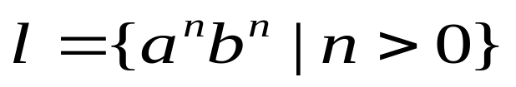
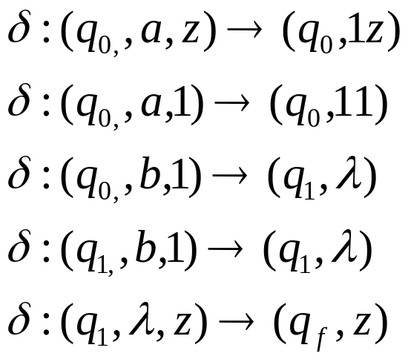
مثال43:آتاماتاي پشته اي طراحي كنيد كه زبان:
را بپذيرد
جواب :
a را از ورودی می خوانيم
در ته پشته z قرار دارد
1
Z

Slide 42
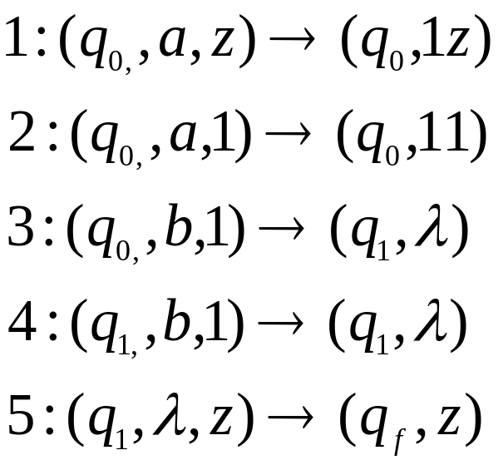

مثال43:آتاماتاي پشته اي طراحي كنيد كه زبان:
را بپذيرد
جواب :
a را از ورودی می خوانيم
و در بالای پشته 1 قرار دارد
Z

Slide 43


مثال43:آتاماتاي پشته اي طراحي كنيد كه زبان:
را بپذيرد
جواب :
b را از ورودی می خوانيم
و در بالای پشته 1 قرار دارد
Z

Slide 44

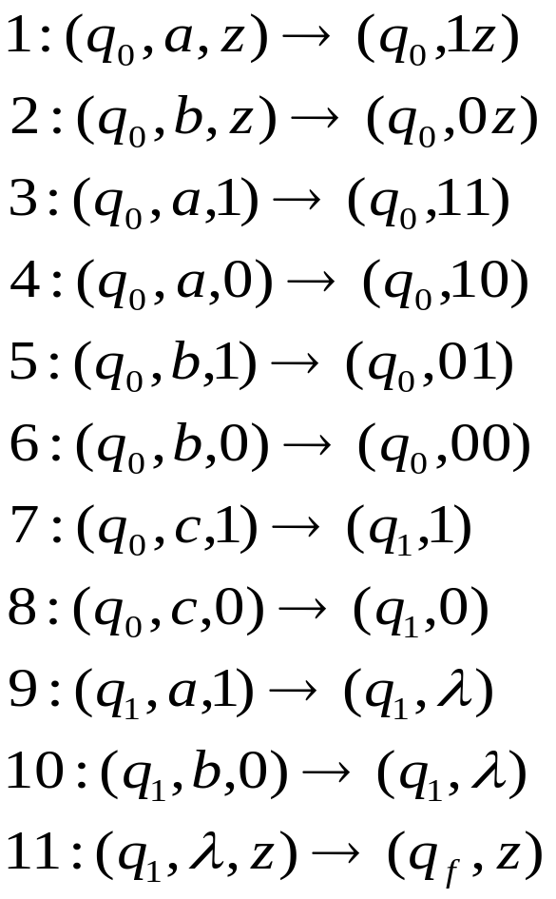
مثال 45:
بالای پشته 0 يا 1 قرار می گيرد
با خواندن a بالای پشته 1 قرار می دهيم
با خواندن b بالای پشته 0 قرار می دهيم
با خواندن c تغيير وضيعت می دهيم

Slide 45

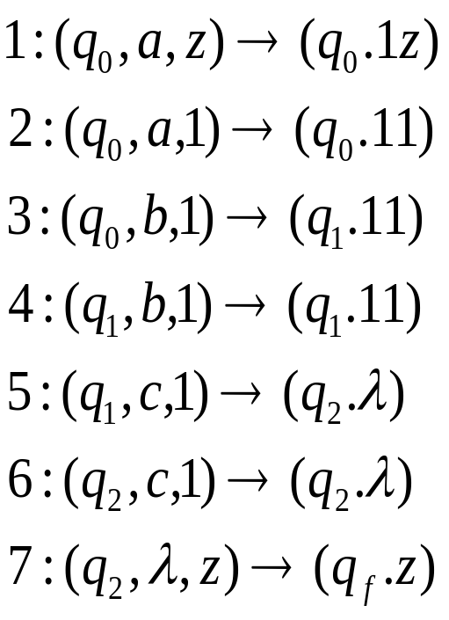
مثال 46:

Slide 46
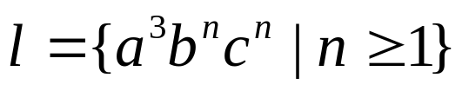
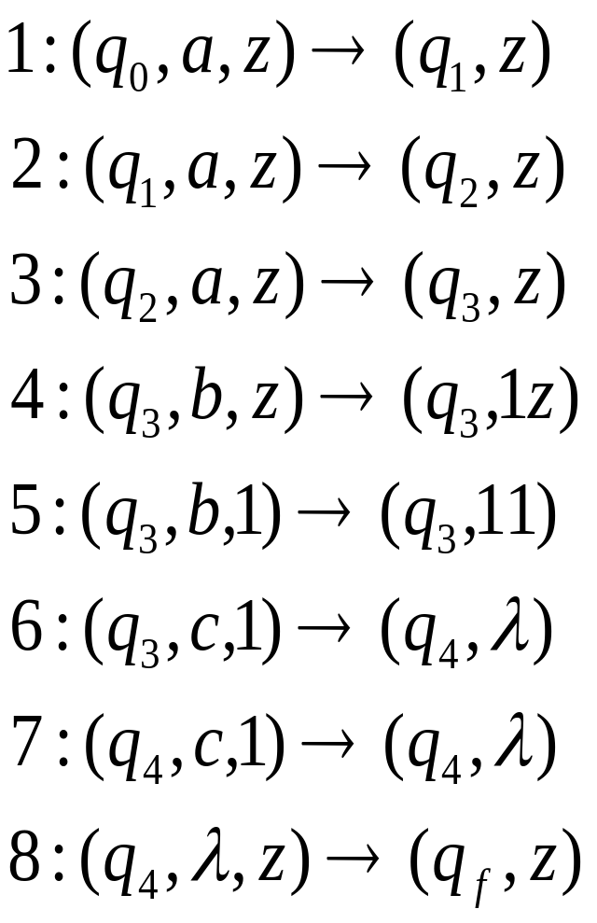
مثال 47:

Slide 47


مثال 48:

Slide 48


مثال 49:

Slide 49


مثال 50:

Slide 50


مثال 51:

Slide 51


مثال 52:

Slide 52


مثال 53:

Slide 53


مثال 54:

Slide 54
به نام خدا
نظريه زبان ها و ماشين ها
جلسه پنجم

Slide 55

ساده سازي گرامر هاي منظم
حذف متغير بازگشتي آغازين
حذف از زبان
حذف قوانين بي فايده
حذف قوانين يكه(واحد)
حذف بازگشتي چپ

Slide 56


حذف متغير بازگشتي آغازين
مثال 55: گرامر زير را در نظر بگيريد
با توجه به قانون اولي متغير S بازگشتي آغازين مي باشد
كه به شكل زير حل مي شود.

Slide 57



Slide 58


تركيب

Slide 59



Slide 60


Slide 61


Slide 62


Slide 63



Slide 64


Slide 65


Slide 66
به نام خدا
نظريه زبان ها و ماشين ها
جلسه ششم

Slide 67


Slide 68


Slide 69


Slide 70


Slide 71

n
n
a | a | a | ... | a | b | b | b | ... | b
q₀

Slide 72
n
n
x | a | a | ... | a | b | b | b | ... | b
q₁

Slide 73
n
n
x | a | a | ... | a | b | b | b | ... | b
q₁

Slide 74
n
n
x | a | a | ... | a | b | b | b | ... | b
q₁

Slide 75
n
n
x | a | a | ... | a | b | b | b | ... | b
q₂

Slide 89
0
1
0
1
1
0

Slide 91
مثال13.
مثال14.

Slide 92
مثال15.

Slide 95
78

Slide 96
به نام خدا
نظريه زبان ها و ماشين ها
جلسه سوم

Slide 100
مثال26.
مثال27.

Slide 102
مثال28.

Slide 104
مثال29. گرامر

Slide 105
مثال30.
مثال31.

Slide 106
مثال32.
مثال33.
مثال34.

Slide 108
مثال35.

Slide 110
مثال36.
مثال37.

Slide 111
مثال38.
مثال33.
مثال39.
مثال40.

Slide 115
به نام خدا
نظريه زبان ها و ماشين ها
جلسه چهارم

Slide 116
آتاماتاي پشته اي نامعين(NPDA) :
به فرم نمايش مي دهند كه
مجموعه اي متناهي از State ها الفباي زبان
وضيعت شروع (عضوي از Q) الفبا ي پشته
متعلق است به و پايين پشته را نشان مي دهد تابع تغير حالت
0
1
1
z
z

Slide 117
مثال43:آتاماتاي پشته اي طراحي كنيد كه زبان:
را بپذيرد
جواب :
a را از ورودی می خوانيم
در ته پشته z قرار دارد
1
Z

Slide 118
مثال43:آتاماتاي پشته اي طراحي كنيد كه زبان:
را بپذيرد
جواب :
a را از ورودی می خوانيم
و در بالای پشته 1 قرار دارد
Z

Slide 119
مثال43:آتاماتاي پشته اي طراحي كنيد كه زبان:
را بپذيرد
جواب :
b را از ورودی می خوانيم
و در بالای پشته 1 قرار دارد
Z

Slide 120
مثال 45:
بالای پشته 0 يا 1 قرار می گيرد
با خواندن a بالای پشته 1 قرار می دهيم
با خواندن b بالای پشته 0 قرار می دهيم
با خواندن c تغيير وضيعت می دهيم

Slide 121
مثال 46:

Slide 122
مثال 47:

Slide 123
مثال 48:

Slide 124
مثال 49:

Slide 125
مثال 50:

Slide 126
مثال 51:

Slide 127
مثال 52:

Slide 128
مثال 53:

Slide 129
مثال 54:

Slide 130
به نام خدا
نظريه زبان ها و ماشين ها
جلسه پنجم

Slide 131
ساده سازي گرامر هاي منظم
حذف متغير بازگشتي آغازين
حذف از زبان
حذف قوانين بي فايده
حذف قوانين يكه(واحد)
حذف بازگشتي چپ

Slide 132
حذف متغير بازگشتي آغازين
مثال 55: گرامر زير را در نظر بگيريد
با توجه به قانون اولي متغير S بازگشتي آغازين مي باشد
كه به شكل زير حل مي شود.

Slide 134
تركيب

Slide 142
به نام خدا
نظريه زبان ها و ماشين ها
جلسه ششم

Slide 147
n
n
a | a | a | ... | a | b | b | b | ... | b
q₀

Slide 148
n
n
x | a | a | ... | a | b | b | b | ... | b
q₁

Slide 149
n
n
x | a | a | ... | a | b | b | b | ... | b
q₁

Slide 150
n
n
x | a | a | ... | a | b | b | b | ... | b
q₁

Slide 151
n
n
x | a | a | ... | a | b | b | b | ... | b
q₁

Slide 152
n
n
x | a | a | ... | a | y | b | b | ... | b
q₂

Slide 153
n
n
x | a | a | ... | a | y | b | b | ... | b
q₂

Slide 154
n
n
x | a | a | ... | a | y | b | b | ... | b
q₂

Slide 155
n
n
x | a | a | ... | a | y | b | b | ... | b
q₂

Slide 156
n
n
x | a | a | ... | a | y | b | b | ... | b
q₀

Slide 157
n
n
x | x | a | ... | a | y | b | b | ... | b
q₁

Slide 158
n
n
x | x | a | ... | a | y | b | b | ... | b
q₁

Slide 159
n
n
x | x | a | ... | a | y | b | b | ... | b
q₁

Slide 160
n
n
x | x | a | ... | a | y | b | b | ... | b
q₁

Slide 161
n
n
x | x | a | ... | a | y | y | b | ... | b
q₂

Slide 162
n
n
x | x | a | ... | a | y | y | b | ... | b
q₂

Slide 163
n
n
x | x | a | ... | a | y | y | b | ... | b
q₂

Slide 164
n
n
x | x | a | ... | a | y | y | b | ... | b
q₀

Slide 165
n
n
x | x | x | ... | a | y | y | b | ... | b
q₁

Slide 166
n
n
x | x | x | ... | a | y | y | b | ... | b
q₂

Slide 167
n
n
x | x | x | ... | a | y | y | y | ... | b
q₂

Slide 168
n
n
x | x | x | ... | a | y | y | y | ... | b
q₂

Slide 169
n
n
x | x | x | ... | a | y | y | y | ... | b
q₂

Slide 170
n
n
x | x | x | ... | a | y | y | y | ... | b
q₀

Slide 171
n
n
x | x | x | ... | x | y | y | y | ... | b
q₁

Slide 172
n
n
x | x | x | ... | x | y | y | y | ... | b
q₁

Slide 173
n
n
x | x | x | ... | x | y | y | y | ... | b
q₁

Slide 174
n
n
x | x | x | ... | x | y | y | y | ... | y
q₂

Slide 175
n
n
x | x | x | ... | x | y | y | y | ... | y
q₂

Slide 176
n
n
x | x | x | ... | x | y | y | y | ... | y
q₀

Slide 177
n
n
x | x | x | ... | x | y | y | y | ... | y
q₃

Slide 178
n
n
x | x | x | ... | x | y | y | y | ... | y
q₃

Slide 179

1 | 1 | 1 | 1 | ... | 0 | 1 | 1 | 1 | 1

Slide 180


Slide 181


Slide 182


